Slide 1
TRF : The Rotary Foundation

Slide 2

TRF = The Rotary Foundation

Slide 3

The Foundation – Haar oorsprong
Opgericht in 1917 door Arch C. Klump met $ 26,50 en vandaag meer dan 1 miljard $.
Doel 2025: 2,5 miljard $

Slide 4
The Rotary Foundation
Wat doet TRF ?
  District Grants (zie afzonderlijke presentatie)
  Global Grants (zie afzonderlijke presentatie)
  Studiebeurzen (zie afzonderlijke presentatie)
  End Polio Now (zie afzonderlijke presentatie)
  Disaster Response Grants
  Vocational Training Teams

Slide 5
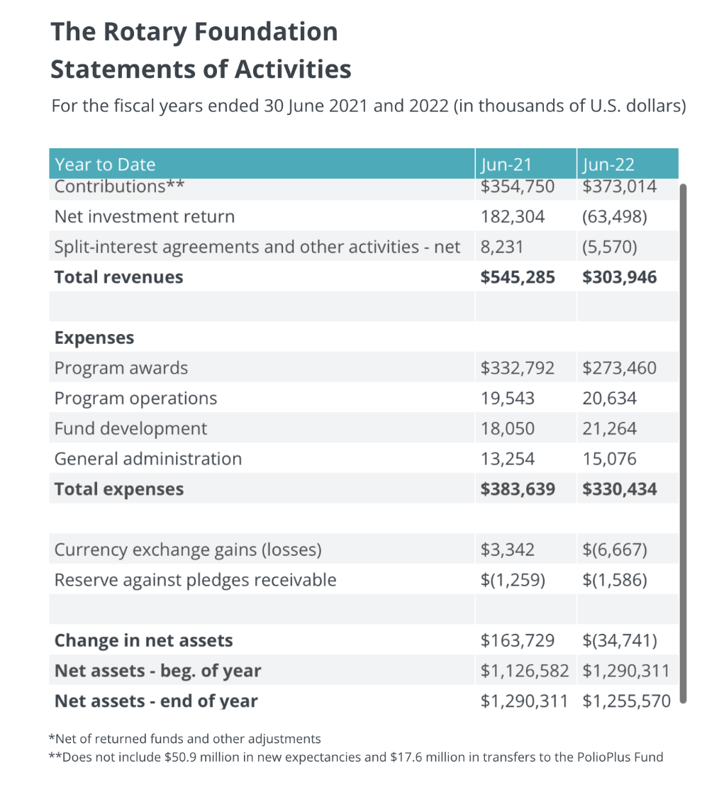
Gigantische impact

Slide 6
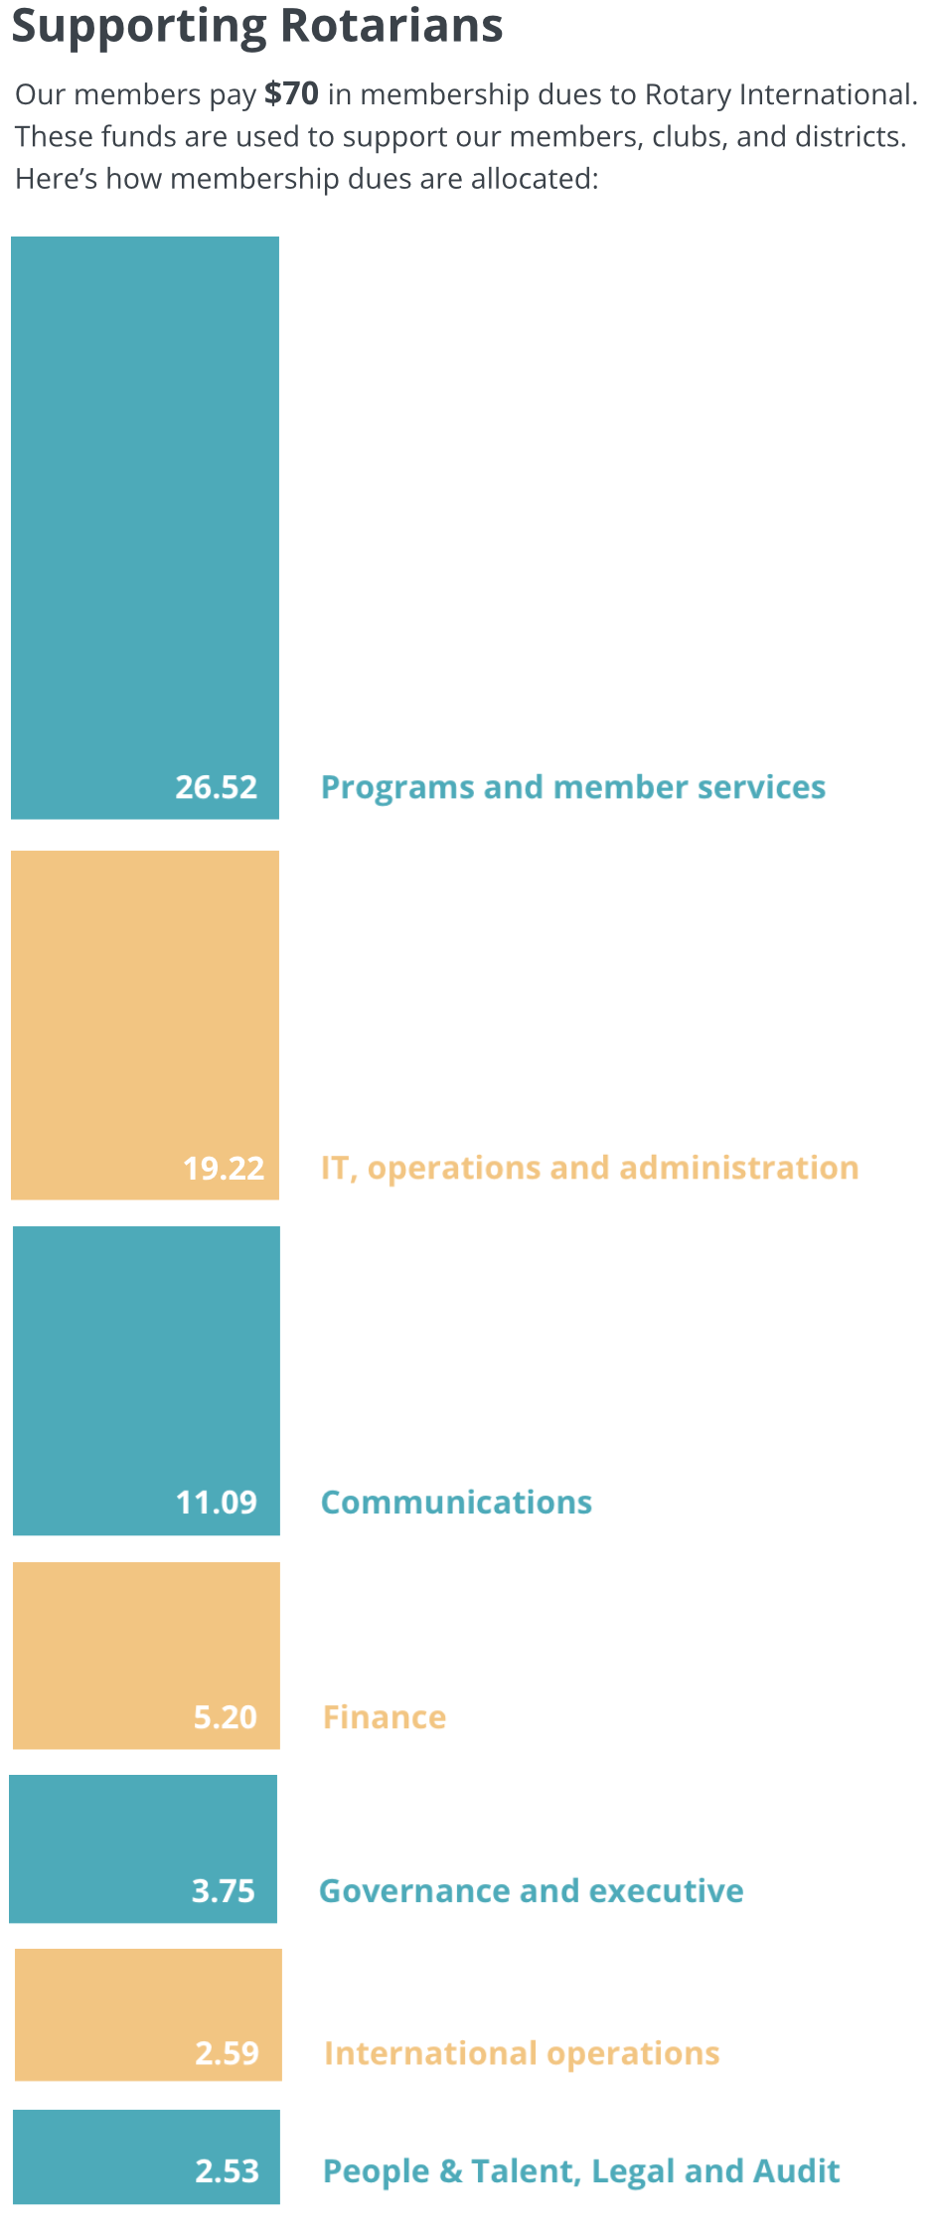
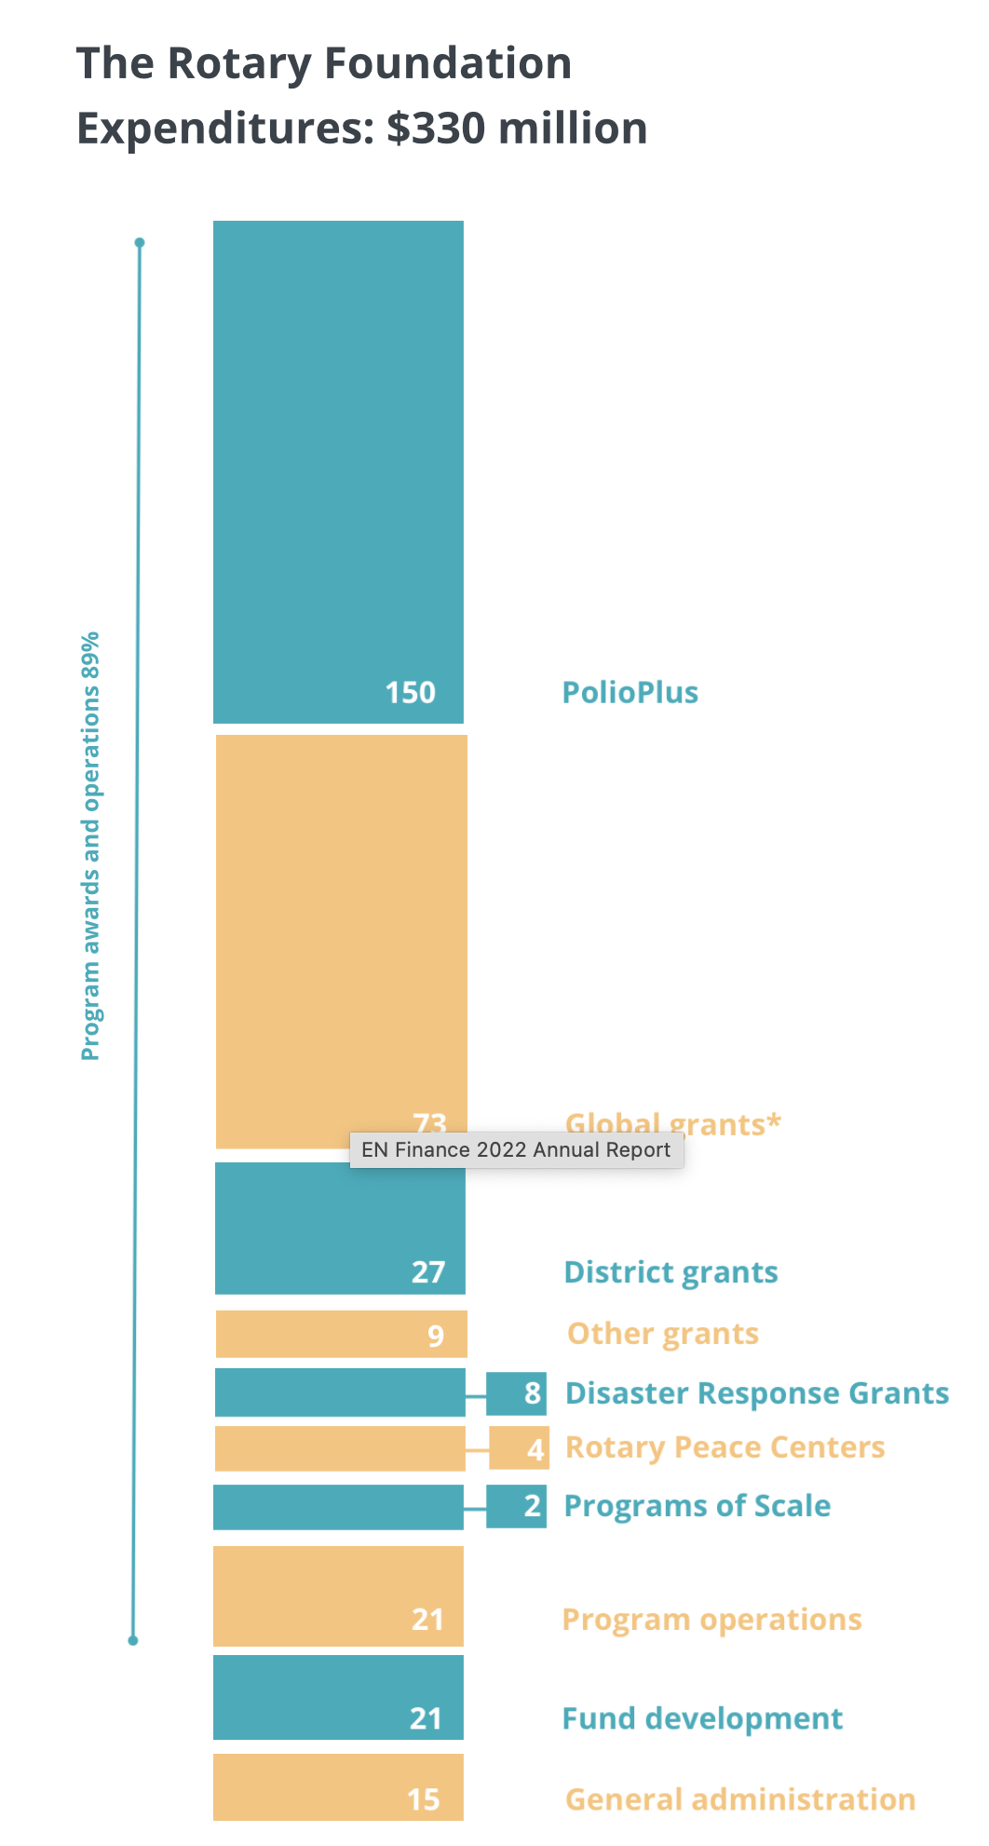
Ieders bijdrage helpt impact-creatie

Slide 7
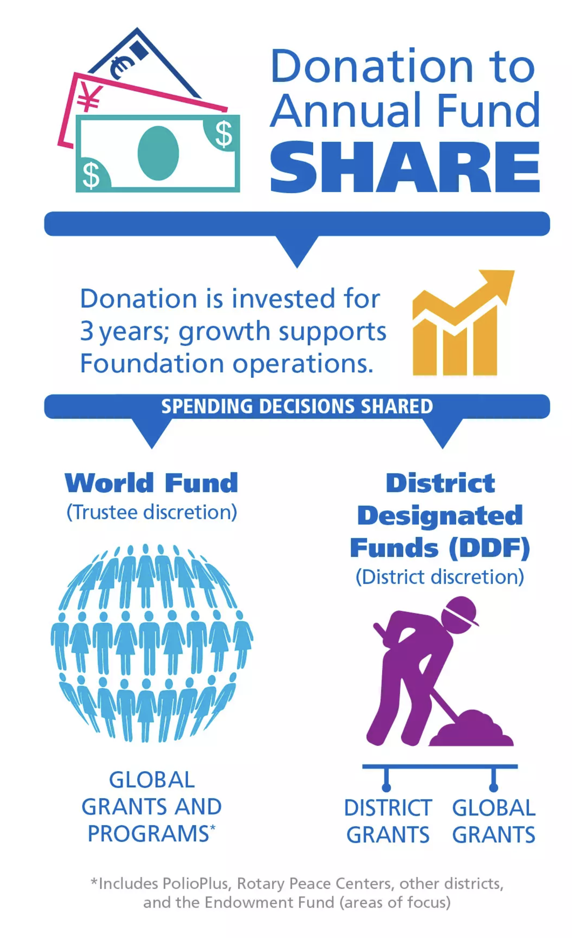
Ieders bijdrage helpt impact-creatie

Slide 8
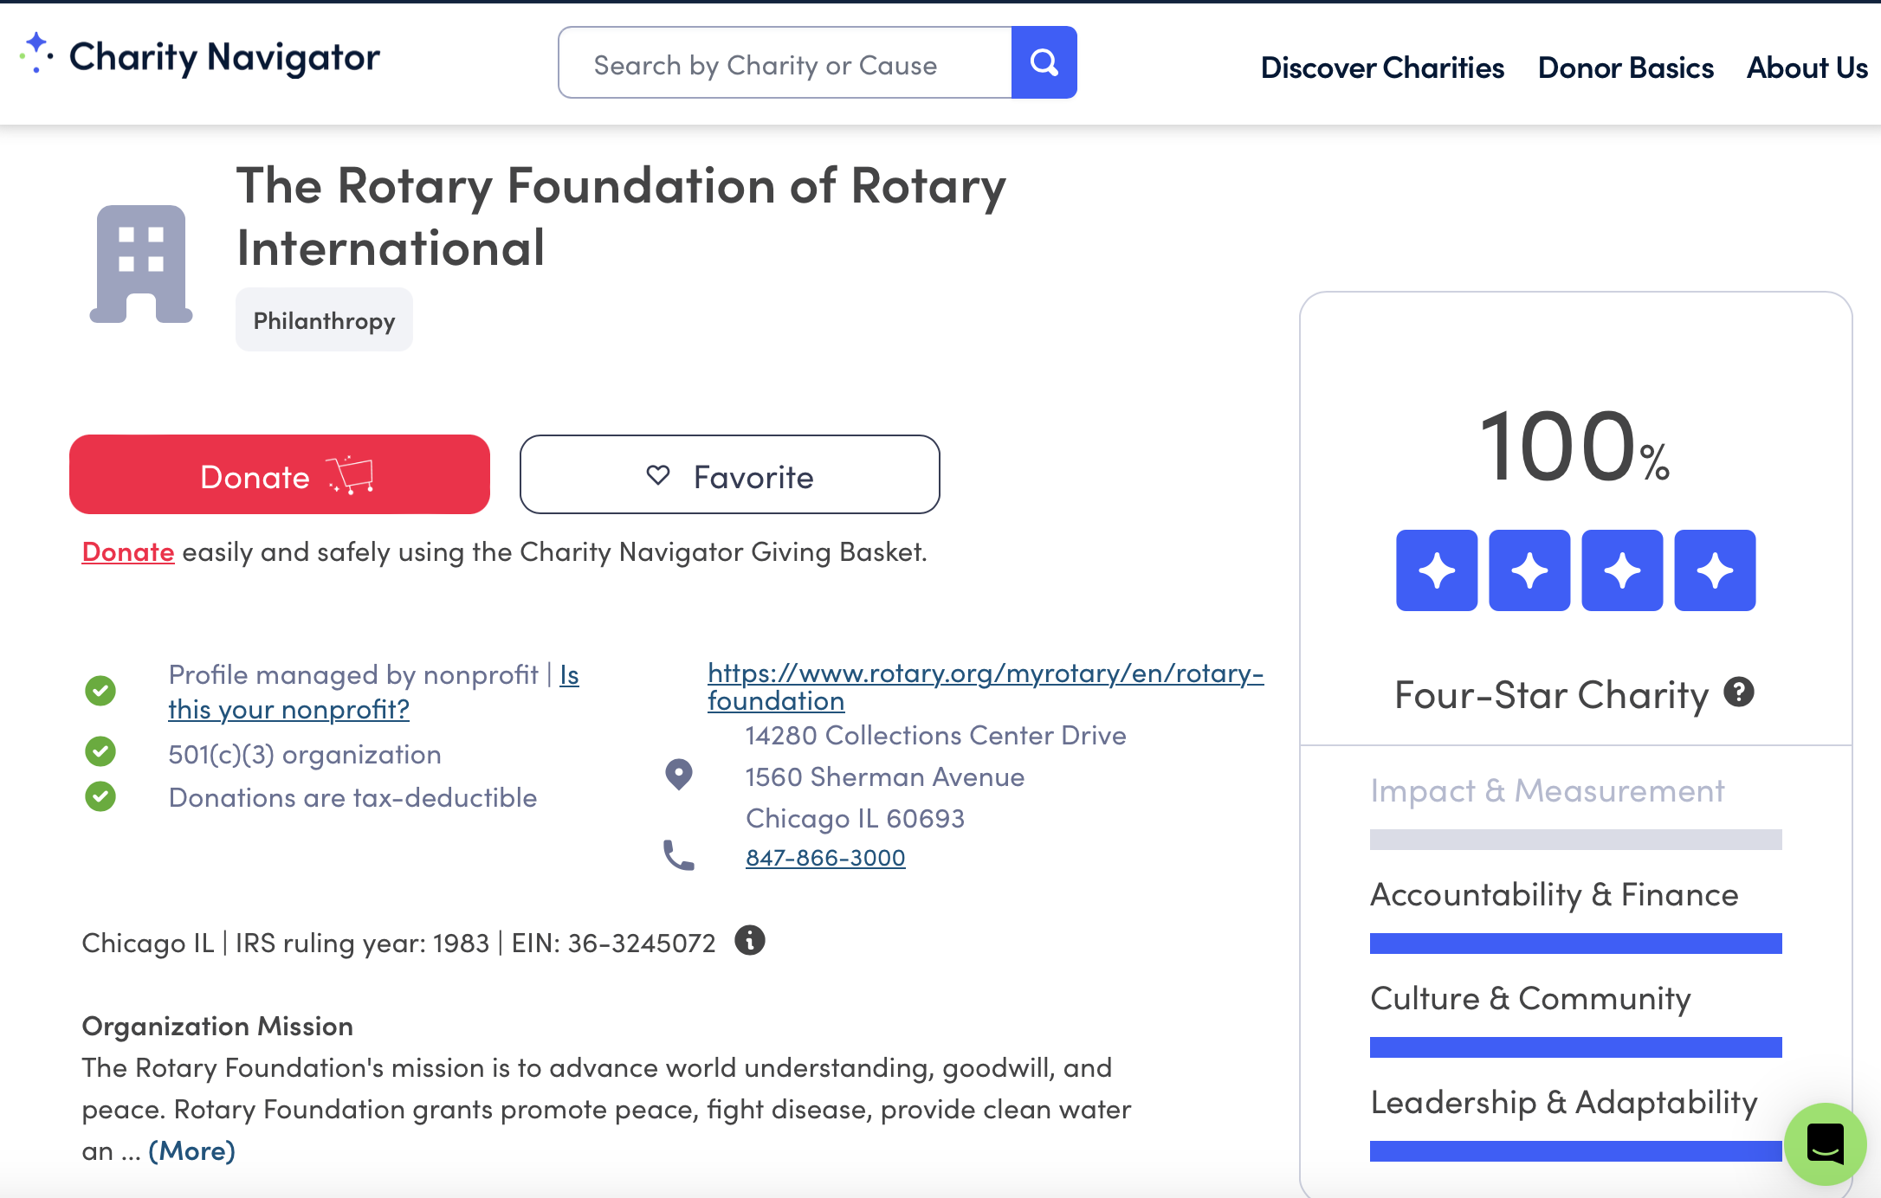
Een waardevolle investering

Slide 9
MISSIE VAN D2140 FOUNDATION
De Rotary Foundation is het eigen goede doelenfonds van Rotarians & Rotaracters
De missie van het district team Foundation bestaat erin onze clubs te ondersteunen om begrip, respect, goede wil en vrede in de wereld (en bij ons) te stimuleren via hun projecten die:
  de gezondheid van burgers beogen te verbeteren,
  kwaliteitsonderwijs beogen aan te bieden,
  het milieu beogen te verbeteren, en
  de armoede beogen te verlichten.

Slide 10
Lange termijn doelstellingen commissie ROTARY FOUNDATION
Rotary (& onze clubs) als betrouwbare partner voor sociale projecten
  Als onderdeel van het middenveld – samenwerking met officiële organisaties
  Bewustzijn-creatie bij de bevolking over de bestaande mogelijkheden
Blijvende financiële ondersteuning van lokale, regionale & internationale projecten
  Creatie van een name-based fund D2140 om blijvend financiële projecten van uw club te helpen ondersteunen via onze middelen.
  Uitbouwen van PHS & PolioPlus Society: uw persoonlijk engagement
Bijdragen in de opleiding van ethisch bewuste, geschoolde (jonge) burgers
  Blijvende inzet op onze District-scholarships

Slide 11
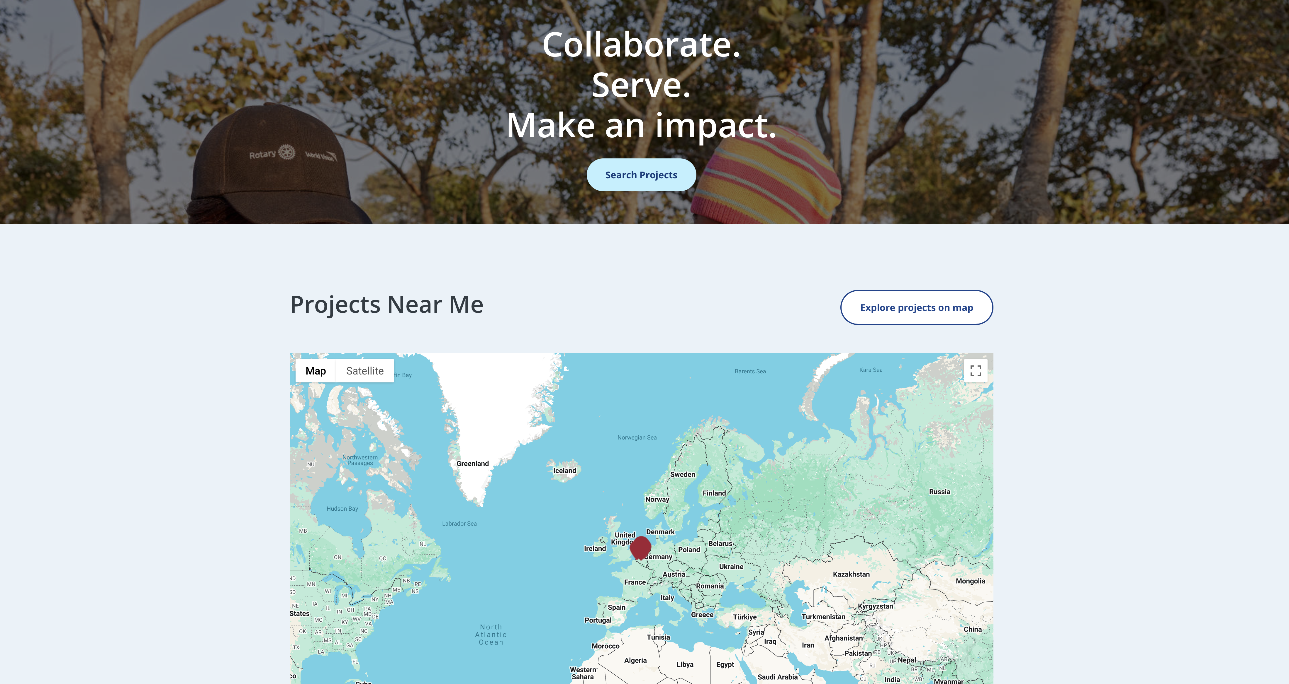
Naar een kijkje naar de projecten
https://spc.rotary.org/

